Slide 1

metR Tidy visualisation and analysis of meteorological fields
Elio Campitelli
 eliocamp
 d_olivaw
Notes:
Hi, I’m ElioCampitelli and this is a short version of my presentation about metR, a package for visualization and analysis of tidy meteorological fields.

Slide 2
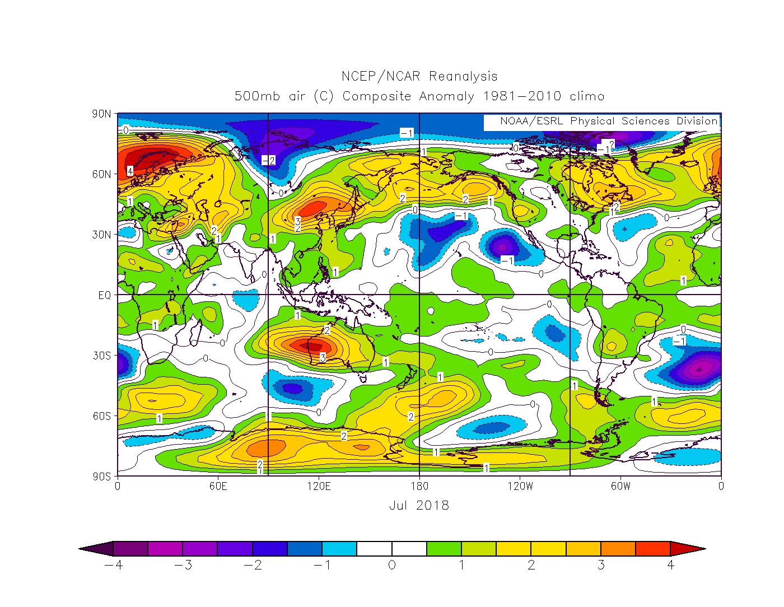
Meteorological dialect
Notes:
I imagine not many of you are not meteorologists, but just in case, I believe that to appreciate the problems that metR addresses it’s first important to thave an idea of the “dialiect” we meteorologists use to visualise and communicate data.
This is de default output from one of the most commonly used datasets in atmospheric sciences and is more or les what we want to reproduce. Filled contours with labels are usually preffered to raster images. Since this field represents anomalies with respect to the mean, values near zero are not shown.
Something we don’t want to reproduce, however,…
Ah, una cosa que no queremos reproducir es

Slide 3
Meteorological dialect
#EndRainbow
Notes:
… is the terrible color scale.

Slide 4
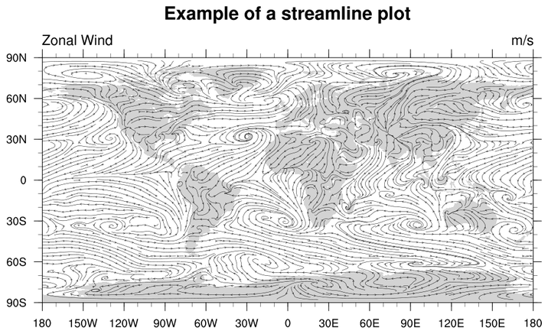
Dialecto meteorológico
Notes:
Para campos vectoriales como el viento, además de flechitas, a veces nos gusta usar líneas de corriente, que son más o menos la trayectoria que seguiría una partícula inmersa en ese flujo. Como detalle, no seguimos el consejo de “siempre etiquetar los ejes”, porque es totalmente obvio qué representan. Además, tenemos una extraña forma de representar los números negativos. En vez de -30, escribimos 30S y en vez de -120, escribimos 120W.

Slide 5
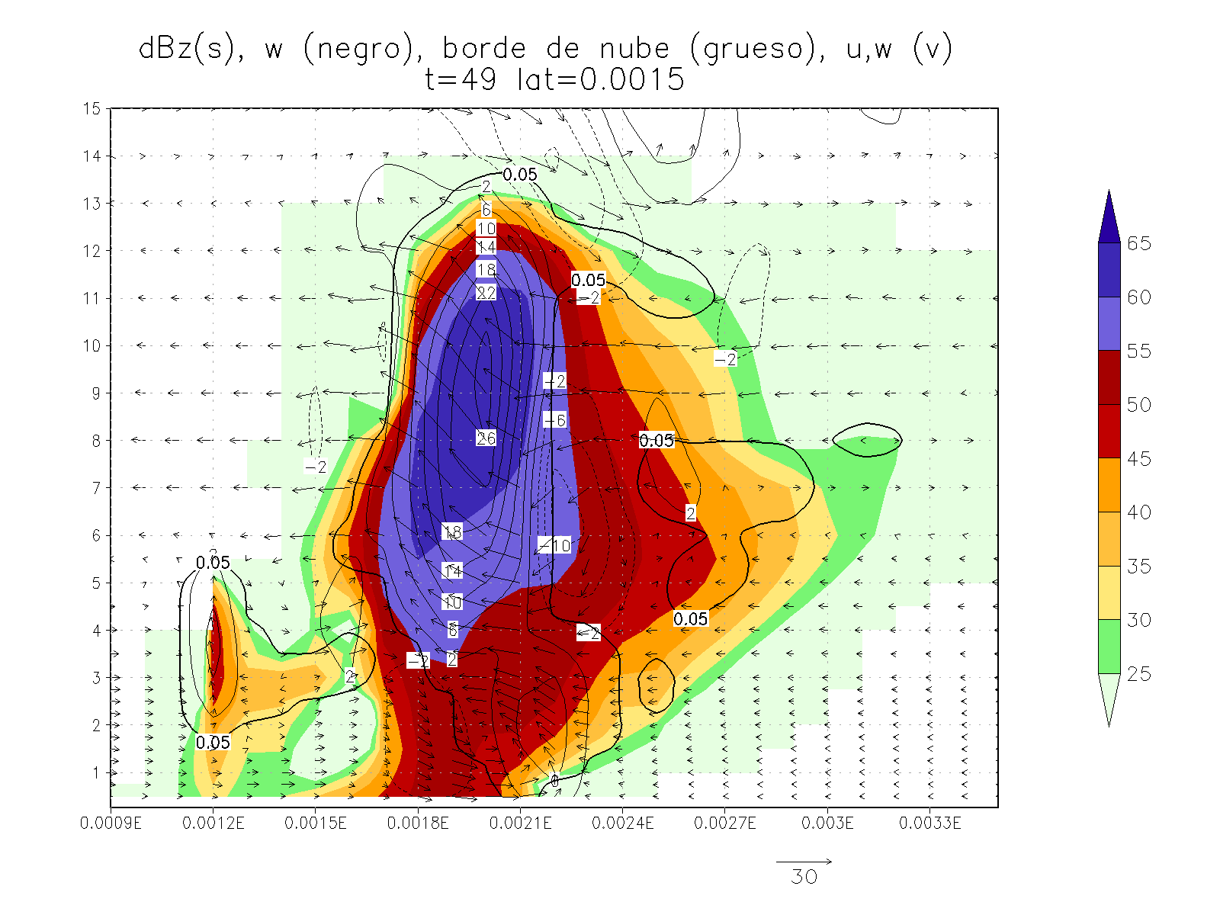
Dialecto meteorológico
Notes:
Otra cosa que hacemos a veces es poner muchas cosas en el mismo gráfico. Como lo que nos interesa es ver la interacción entre distintas variables, es muy común ver adefesios como este, donde se mezclan contornos sombreados, con dos tipos de contornos en línea y, para colmo, flechas. Noten también el uso de la “flecha de referencia”, que da una idea de la magnitud del viento graficado.

Slide 6
Notes:
Dos programas muy usados para hacer estos gráficos son GrADS y NCL. Durante la carrera usé mucho GrADS y todavía lo sigo usando para chequear rápido los datos ya que se puede generar un gráfico literalmente tipeando 3 teclas.
Pero el problema es que ambos programas están limitados en la cantidad de operaciones del tipo estadístico. GrADS, por ejemplo, no tiene una función para calcular el desvío estándar, y crear funciones propias es increíblemente complicado. En R, en cambio, tenés 2 o 3 paquetes que implementan el método estadístico más oscuro que se te pueda ocurrir, y crear tus propias funciones es facilísimo.

Slide 7
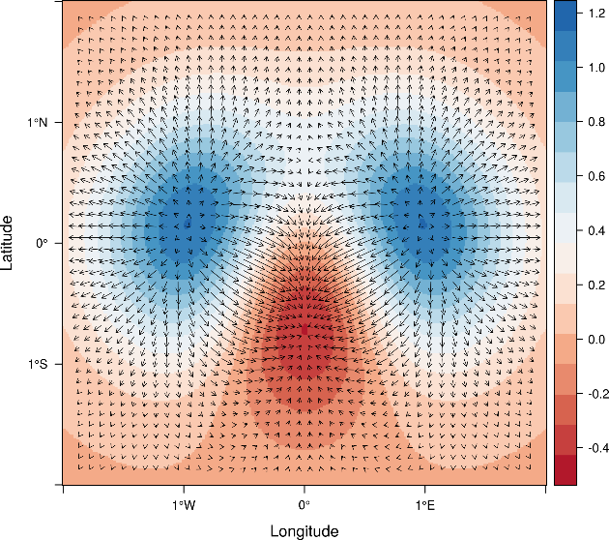
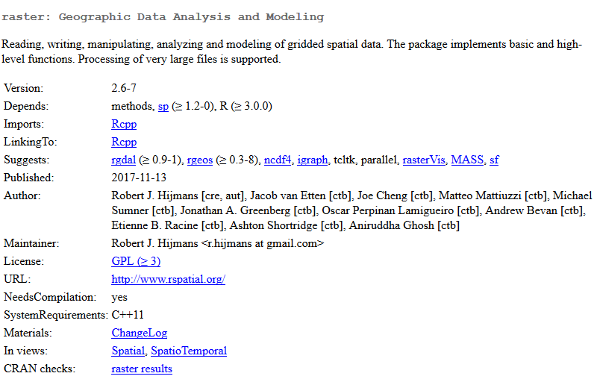
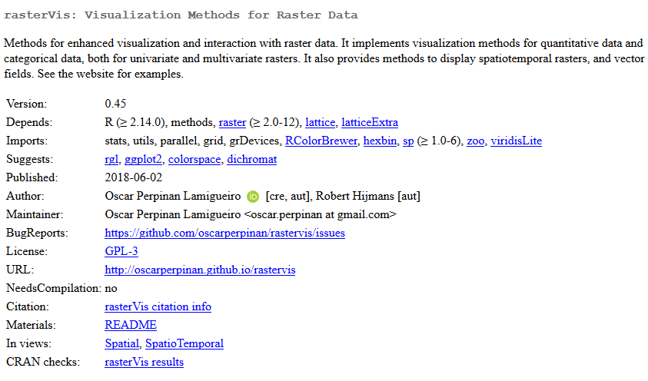
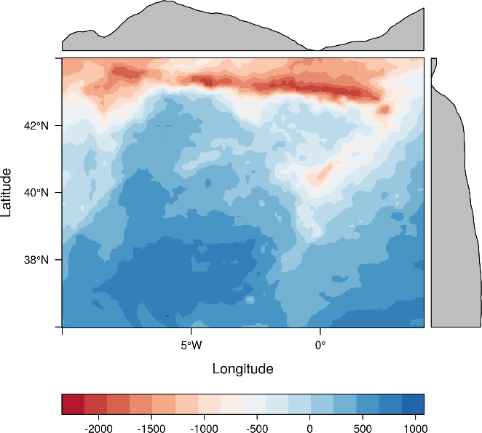
State of the art
Notes:
En cuanto a la visualización de datos espaciales en R, el líder indiscutido es el paquete raster y su primo rasterVis. Son excelentes paquetes que permiten trabajar con datos espaciales en disco y hacer un montón de cosas. La visualización, como ven, se acerca mucho a lo que estamos acostumbrados los meteorólogos (aunque en estos ejemplos la posición de las etiquetas no está muy buena).
Pero yo soy un poco terco y estas soluciones no me terminaban de cerrar. Hace tiempo que me había enamorado de ggplot2 y la filosofía de la gramática de los gráficos y no encontraba forma de usar raster con ggplot2. Además, no me siento cómodo teniendo los datos en estructuras relativamente opacas como los rasterbricks; prefiero tener vectores, matrices y data frames donde puedo ver, tocar y oler los datos por mi cuenta.

Slide 8
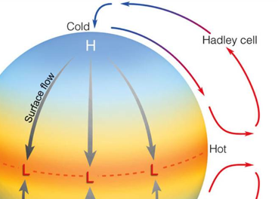

State of the art
Hadley Cell
Notes:
But the problema is that since ggplot2 was not developed by a meteorologist

Slide 9
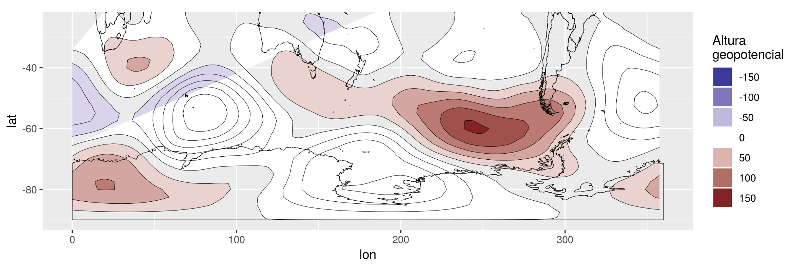
State of the art
Notes:
… it’s not designed to talk like one. As you can see, filled contours are not drawn correctly and there’s no simple way of labeling them. The color legend is also not very “meteorological”.
But becuase R is open source, none of this is final and you can build your own extensions. And that’s what I did. MetR, in fact, was a sideffect of my dissertation.

Slide 10
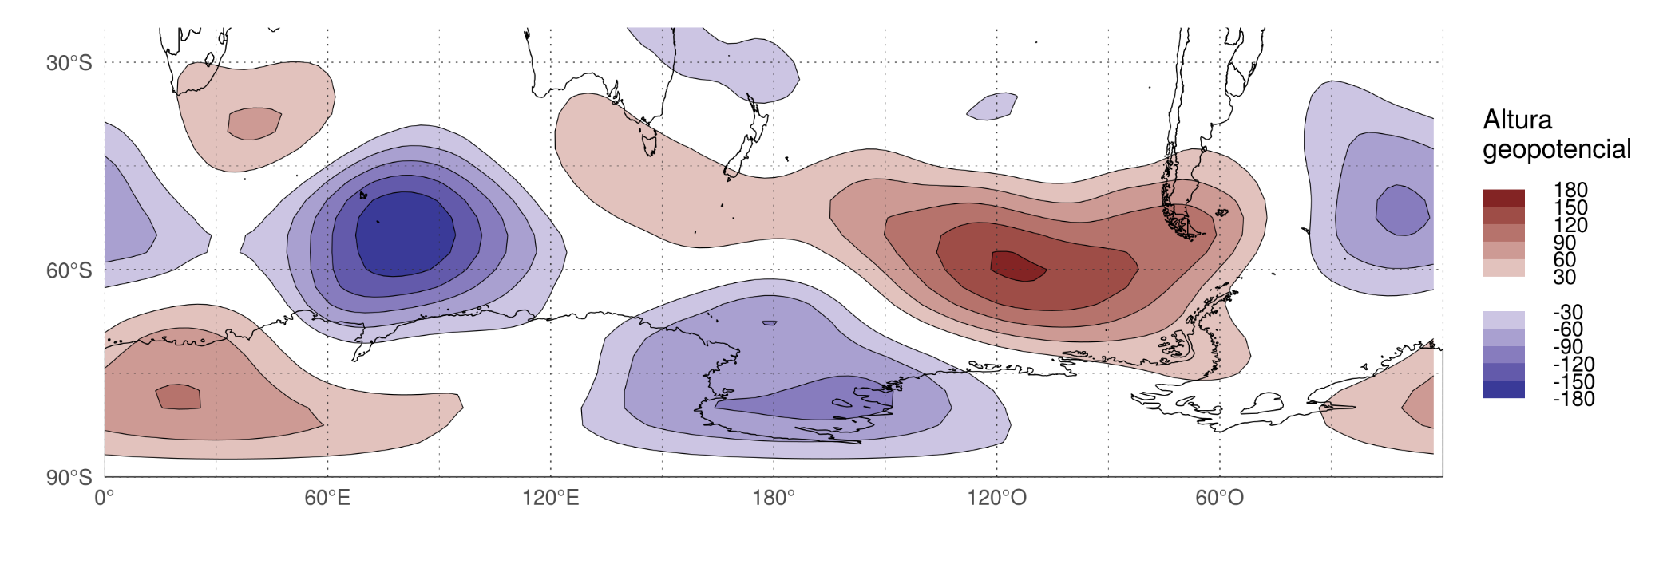
geom_contour_fill()
Notes:
The first thing I did, and probably what I use the most in my day to day is filled contours. Geom_contour_fill uses some hacks to draw correctly closed contours whose color represent the internal value and not the level of the contour. It can also automatically interpolate missing values, wich is essential when plotting non-rectangular data like sea surface temperature, which for obvious reasons doesn’t have any data over the continents.

Slide 11
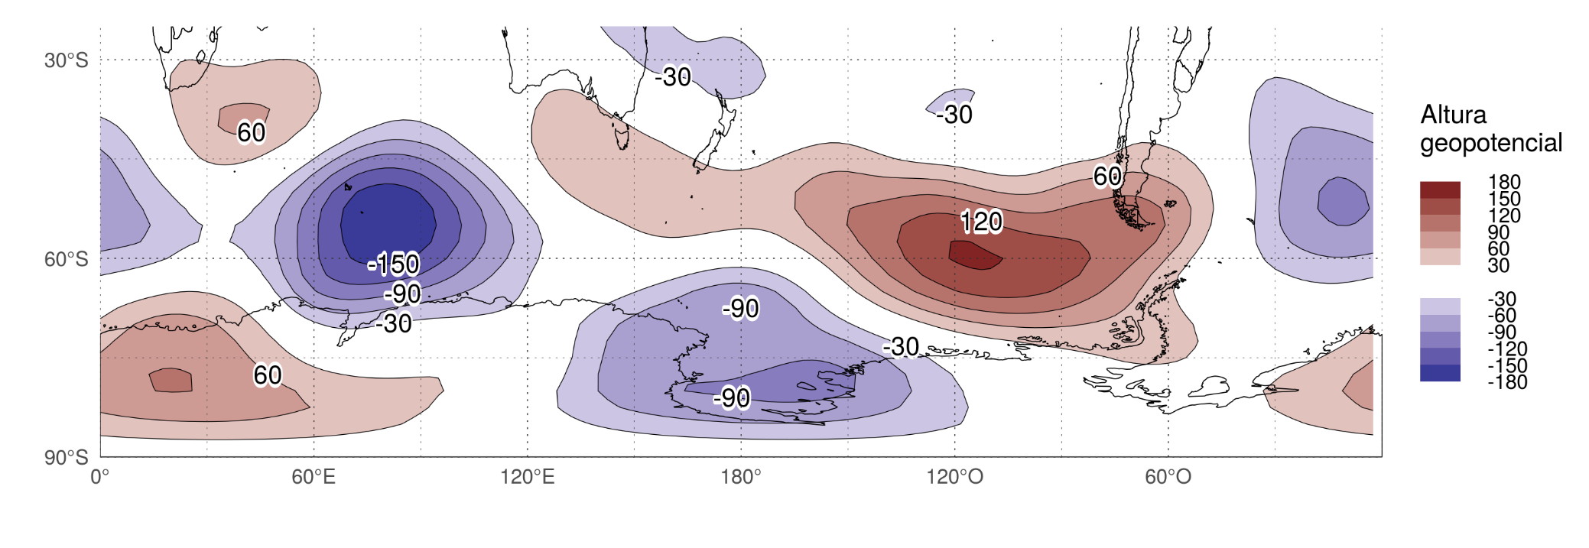
geom_text_contour()
Notes:
Para etiquetar los contornos, metR tiene geom_text_contour() que no sólo pone el texto en un lugar conveniente, sino que además tiene la opción de usar un “stroke” para distinguirlo del resto de las líneas.
Queda pendiente aplicar mejores algoritmos de posicionamiento o incluso alguna forma de que el usuario decida cuál usar.

Slide 12
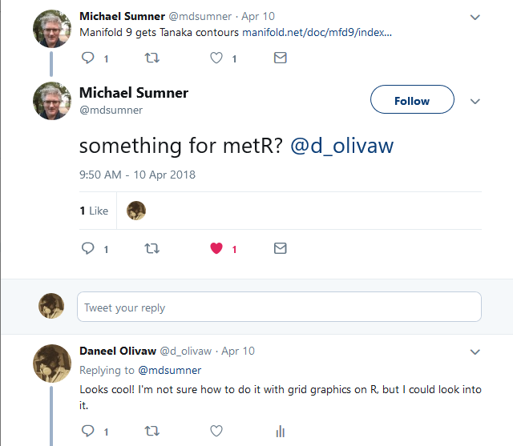
geom_contour_tanaka()
Notes:
MetR implements tanaka contours, which came about by a “challenge” by Michael Sumner on twitter instead of an actual necessity.

Slide 13

geom_contour_tanaka()
Notes:
The core idea of Tanaka contours is to illuminate them to get this illusion of relief. Although they were originally created to visualize topografic data, I think they have some nice properties that make them useful for any kind of scalar field.

Slide 14
geom_contour_tanaka()
Notes:
For example, they are robust to being printed in black and white of seen by people with color visión deficiency. With tanaka contours you can easitly distinguish between local máximums and minimums..

Slide 15
geom_contour_tanaka()
Notes:
Which is not true with tradicional contours.
This is not part of the “meteorological dialect”, but I think it should.

Slide 16
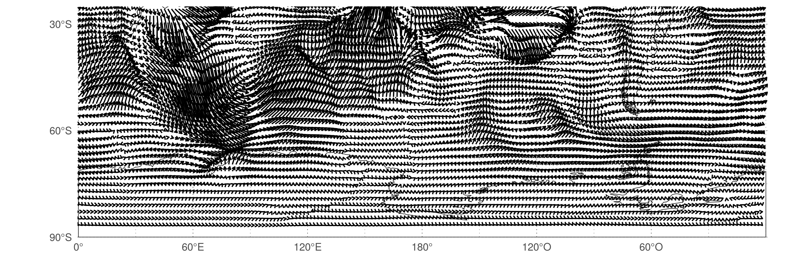
geom_vector()
ggplot(data, aes(lon, lat)) +
geom_segment(aes(xend = lon + scale*u, yend = lat + scale*v),
arrow = my_arrow)
Notes:
When visualising vector fields with ggplot2, the “canonical” way is to draw segments between x, y and x + dx, y + dy. But this approach has varios serious issues. Not only is unnecesarily redundant, but it also has problems with scales and projections, the arrows don’t scale with magnitude and direction is not preserved while changhing the plot aspecto ratio.
All these problems arise from the conceptual misconception of thinking of arrows as segments that join two points in x and y units instead of a graphical representation of two variables (magnitude and direction) in a point.

Slide 17
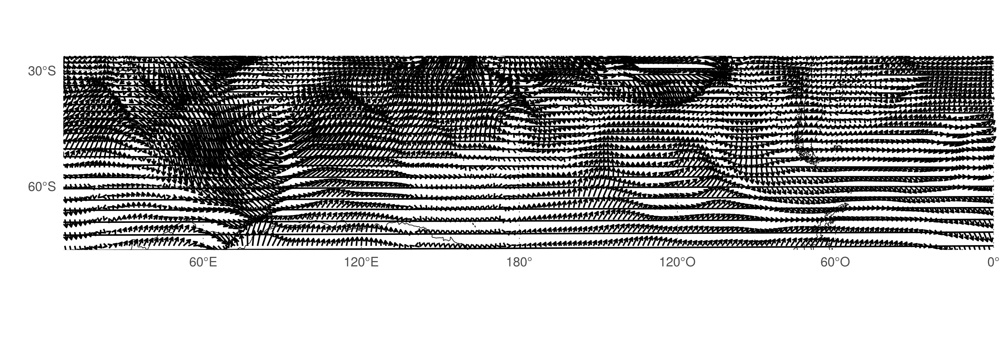
geom_vector()
Notes:
Al usar una proyección cartográfica, las flechas que “cruzan” el meridiano 0 darían toda la vuelta, creando estas líneas rectas horizontales muy molestas.
Por estos y otros problemas, queda claro que la forma “canónica” de graficar flechas con ggplot2 no es satisfactoria. Hay un paquete llamado ggquiver que facilita un poco la creación de flechas pero que tiene estos mismos problemas..
La cuestión radica en la confusión conceptual de describir las flechas según su punto inicial y final en las unidades de x e y cuando en realidad la flecha es un elemento gráfico independiente de las coordenadas que no es más que una forma de representar información de magnitud y dirección.

Slide 18
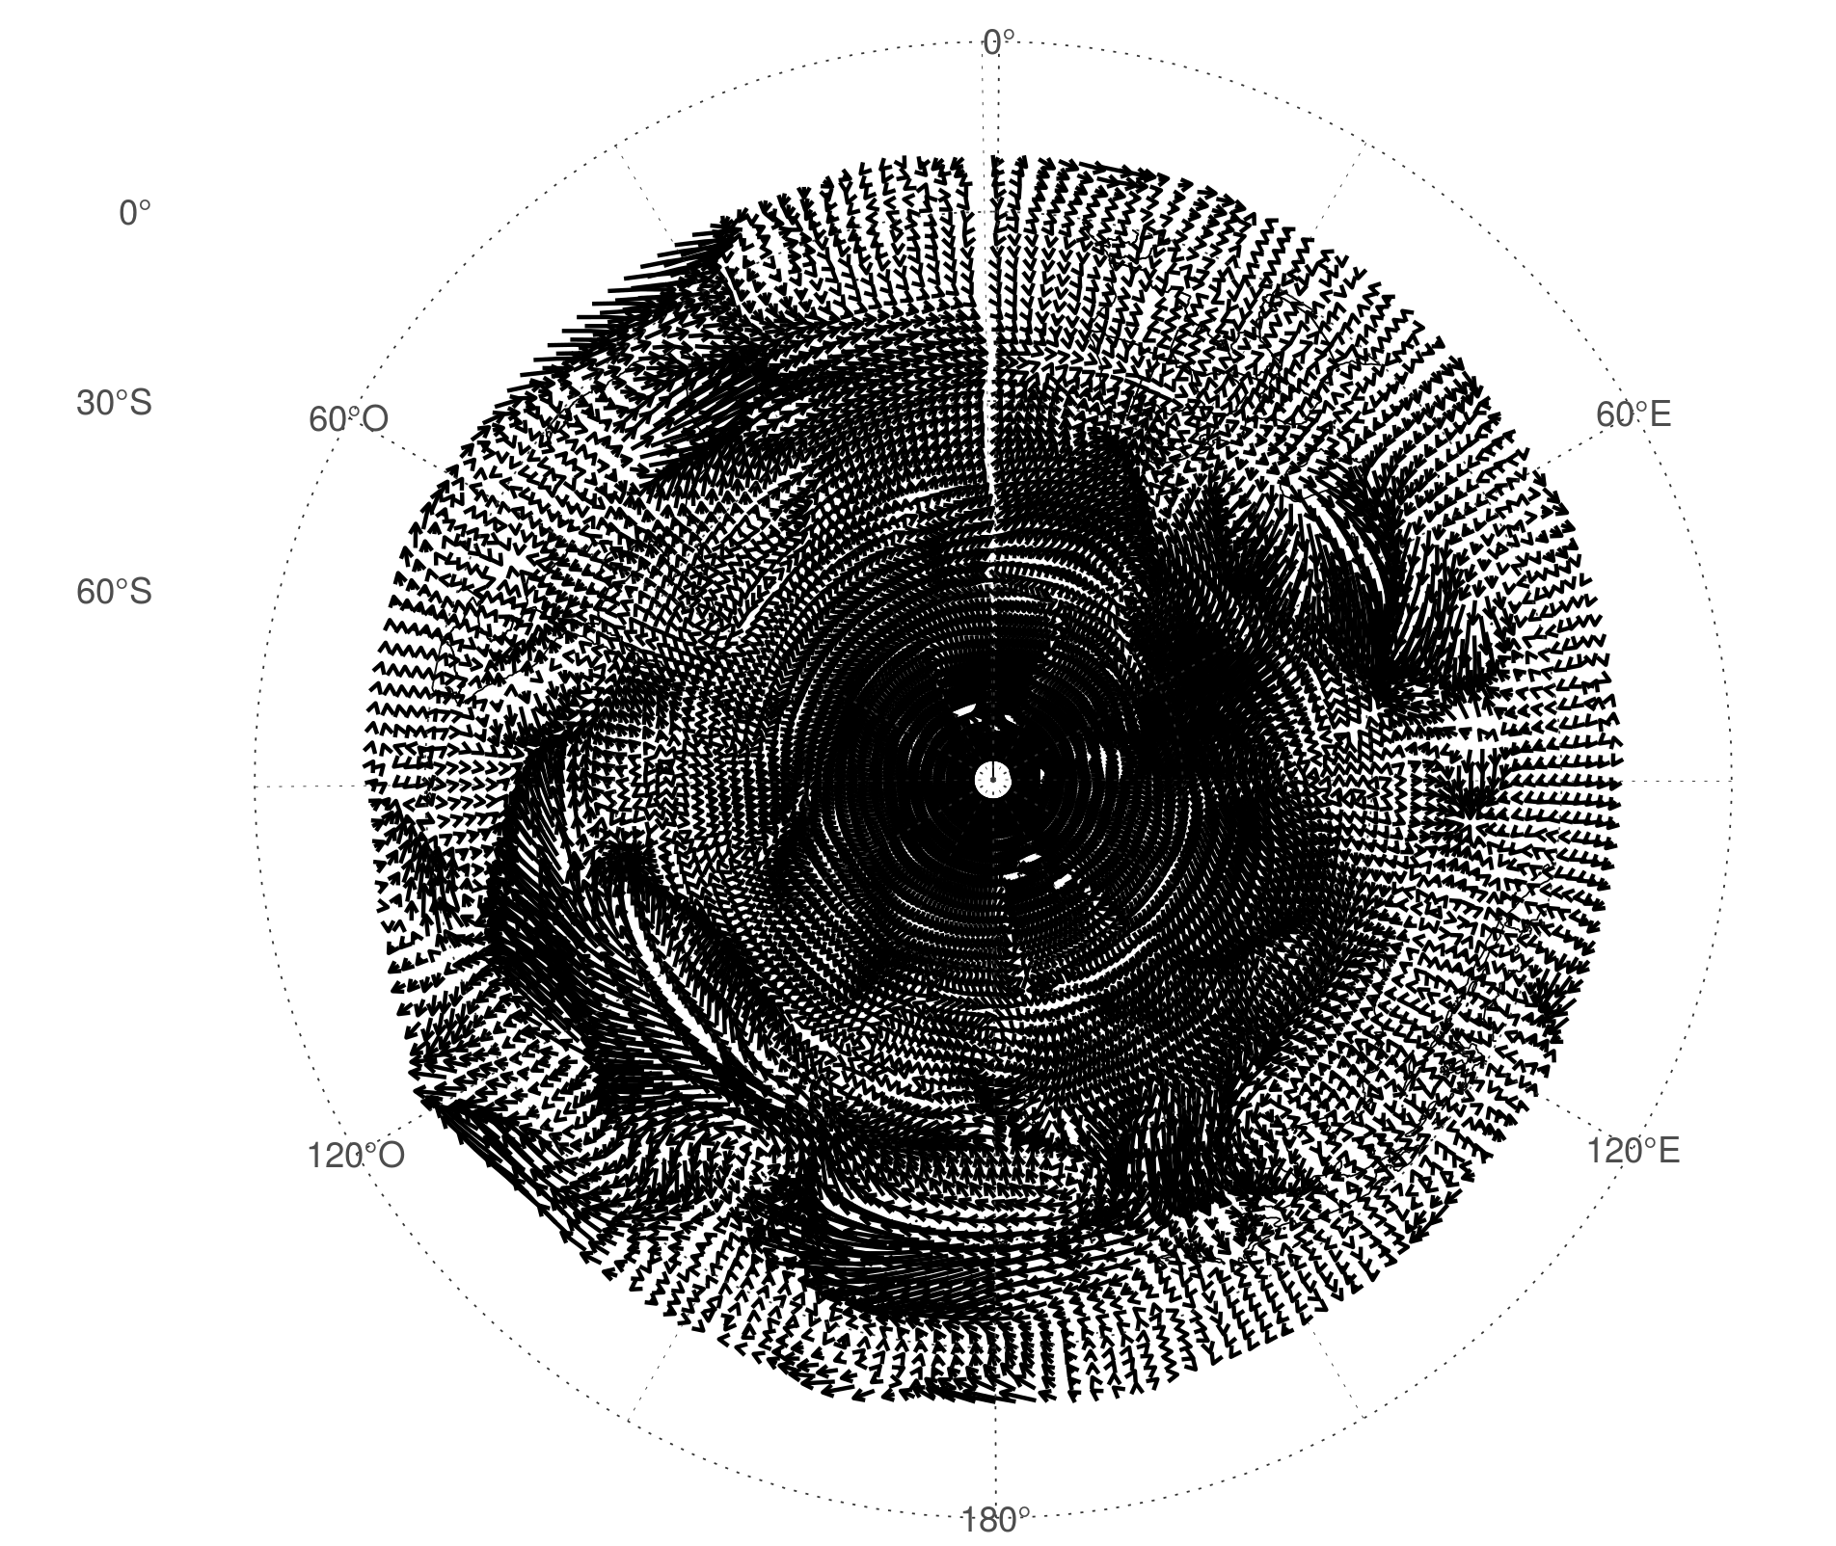
geom_vector()
Notes:
Si se usan coordenadas polares, esta extensión de los límites genera que los extremos no coincidan. Además, si hay flechas largas, éstas aparecen curvadas .
Por otro lado, ¿está bien que las flechas giren y cambien de dirección al cambiar las coordenadas? En este caso está más o menos claro que sí…

Slide 19
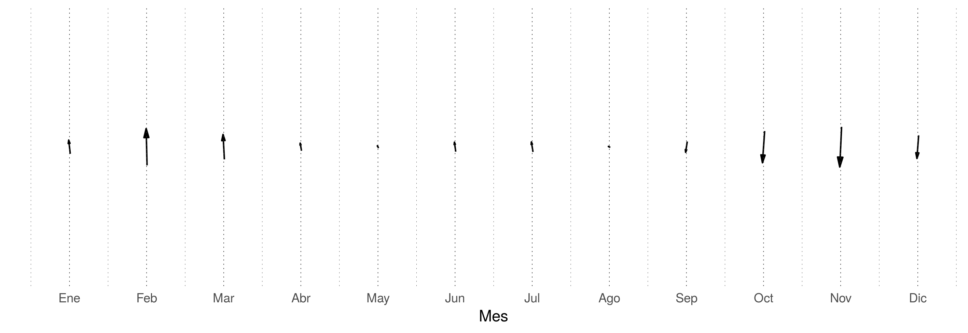
geom_vector()
Notes:
Pero y este? Acá las flechas representan la dirección y magnitud del viento medio en un punto a lo largo del año. En este caso hay que preservar la dirección de las flechas en cualquier transformación de los ejes. ¡Esto también incluye cambios en la relación de aspecto del gráfico!

Slide 20
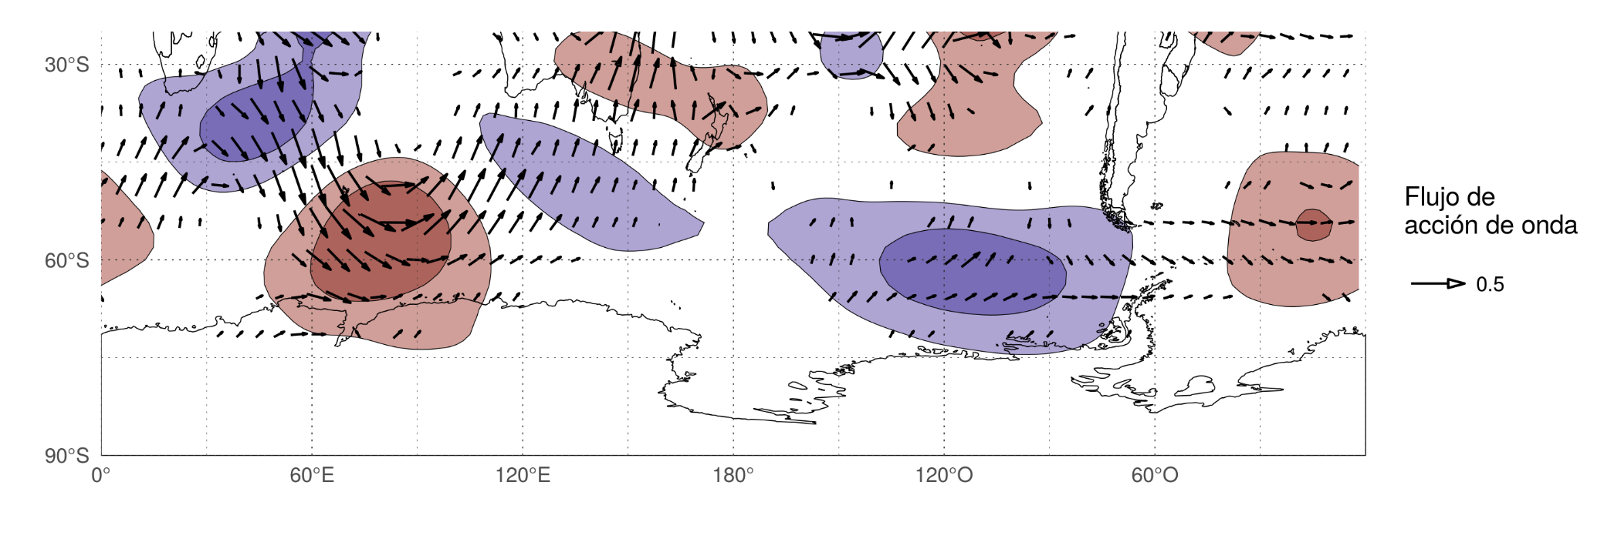
geom_vector()
ggplot(data, aes(lon, lat)) +
geom_vector(aes(dx = u, dy = v), skip = 2, min.mag = 0.05)
Notes:
geom_vector takes all of this into account to draw proper arrows plus some useful parameters to reduce the grid density.
I’m also in the process of developing the refference arrow you see here on the right.

Slide 21
geom_streamline()
Notes:
Una forma alternativa para visualizar campos vectoriales son las líneas de corriente, que tienen algunas ventajas con respecto a las flechitas.

Slide 22
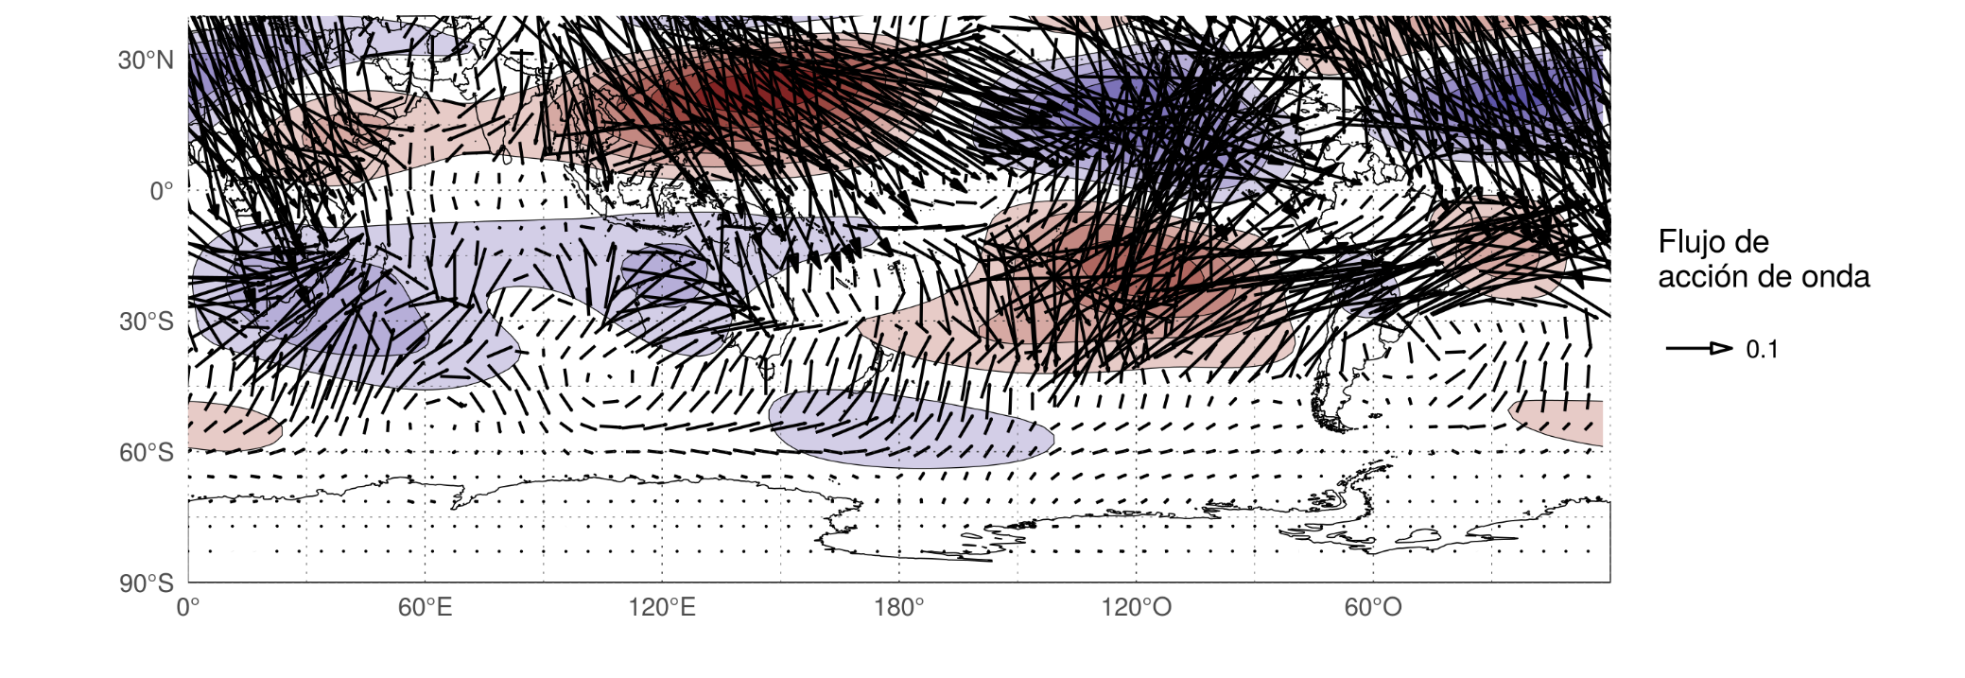
geom_streamline()
Notes:
En mi trabajo muchas veces tengo que analizar campos de una cosa que se llama “flujo de actividad de onda” que tiene una magnitud MUUUY distinta entre hemisferios. Al plotearlos con flechas, uno tiene que elegir entre flechas gigantes que tapan todo el gráfico y se van de escala…

Slide 23
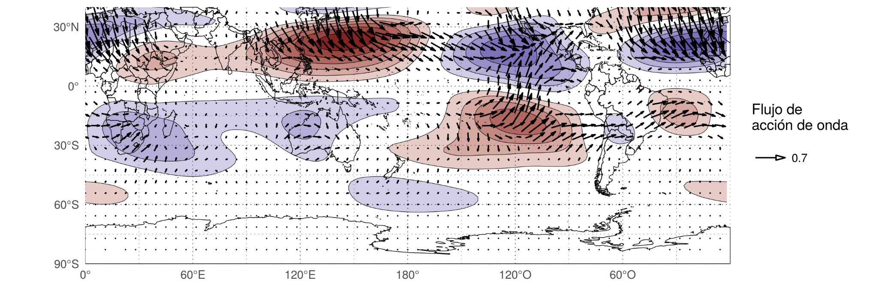
geom_streamline()
Notes:
… o no ver nada en el hemisferio sur.

Slide 24
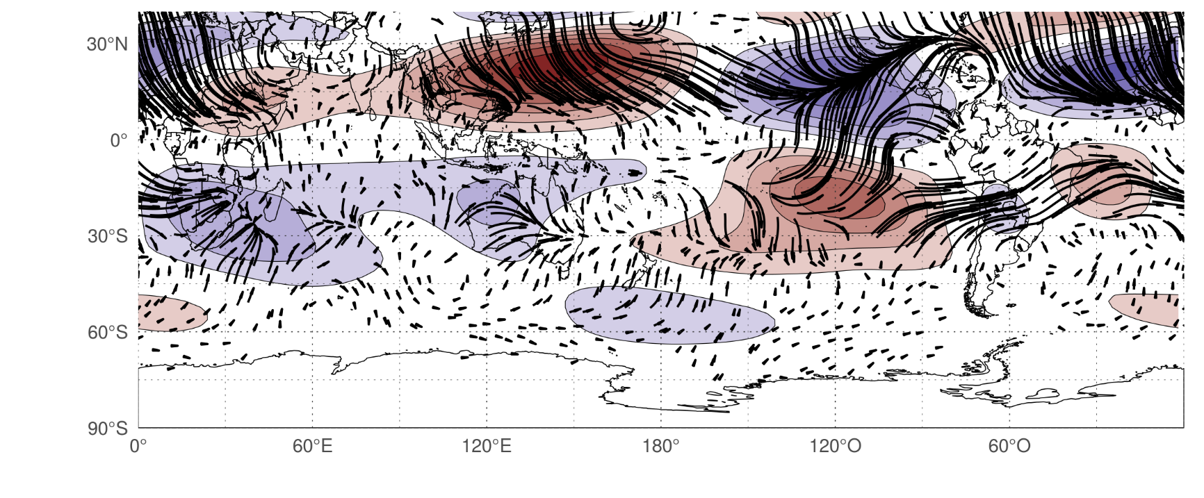
geom_streamline()
Notes:
Las líneas de corriente resuelven un poco este problema. Las regiones con magnitud grande y chica pueden convivir en un mismo gráfico. Para el caso de este tipo de flujos, que son una forma de ver hacia donde va la energía, es además más intuitivo, ya que lo que interesa en general no es la magnitud y dirección del flujo en cada punto particular, sino su transporte a lo largo del globo.

Slide 25
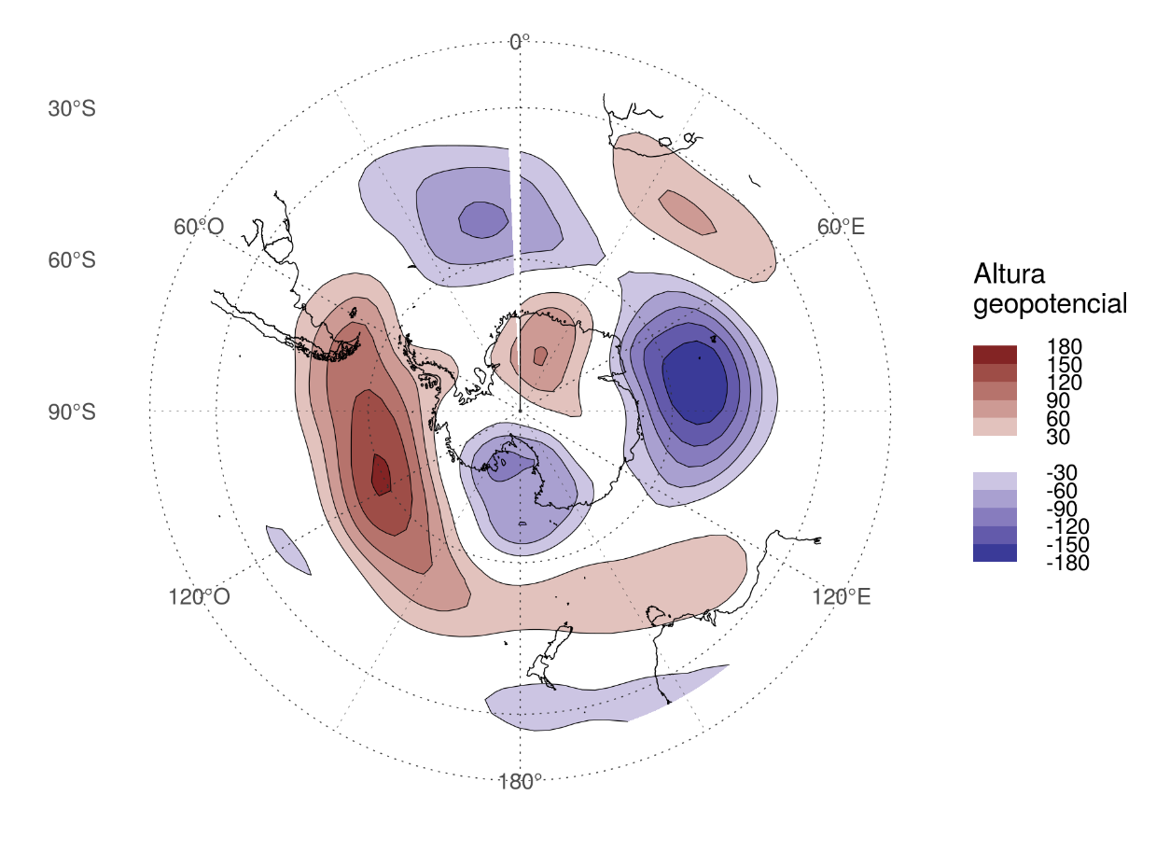
library(ggperiodic)
Notes:
Finalmente, esto es algo que terminé de desarrollar hace poco luego de muchas iteraciones, y es el problema de visualizar datos periódicos.
El problema es que la grilla en la que uno tiene definido los datos no tiene datos en 0 y en 360, porque son el mismo punto y estaría contándolo dos veces. Pero al graficar, sí hay que repetirlo para que no pase lo que ven acá…

Slide 26
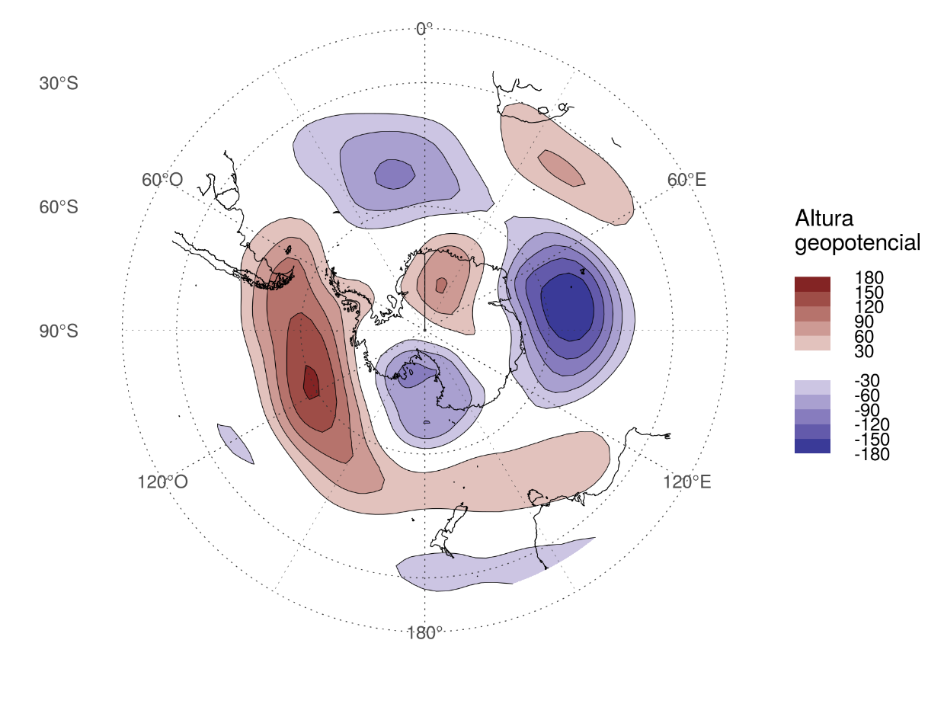
library(ggperiodic)
Notes:
… y en cambio quede así.
Originalmente mi solución fue una función que hacía la duplicación manualmente, o un argumento dentro de geom_contour_fill() pero hace poco me di cuenta de que hay una solución más automática y general que me pareció que merecía su propio paquete.

Slide 27
library(ggperiodic)
data <- ggperiodic::periodic(data, lon = c(0, 360))
Notes:
Con ggperiodic lo único que hay que hacer es definir la periodicidad con la función “periodic” y ggplot se encarga del resto.
Así como metR es un subproducto de mi tesis de licenciatura, ggperiodic es un subproducto de metR, pero creo que es una solución elegante y automática del problema de graficar datos periódicos en general.

Slide 28
Notes:
Todo lo anterior permite usar ggplot2 para “hablar como un meteorólogo”, pero todavía está el tema de cómo leer los datos en un data frame prolijo de manera de aprovechar las herramientas ya existentes.

Slide 29
ReadNetCDF()
Notes:
Un formato estándar para los datos atmosféricos es el netCDF y por supuesto que R tiene un paquete para leerlos. El paquete “ncdf4” levanta estos archivos sin ningún problema…

Slide 30
ReadNetCDF()
nc <- nc_open("psi.mon.mean.nc")
lon <- ncvar_get(nc, "lon")
lat <- ncvar_get(nc, "lat")
level <- ncvar_get(nc, "level")
time <- ncvar_get(nc, "time")
stream <- ncvar_get(nc, "psi", start = c(1, 16, 4, 1),
count = c(-1, 79, 1, -1), collapse_degen = FALSE)
dimnames(stream) <- list(lon = lon, lat = lat[16:(16+79-1)],
level = level[4], time = time)
stream <- reshape2::melt(stream)
Notes:
… salvo que lo hace como un array sin dimensiones y leer el campo como un data frame con las especificaciones de latitud, longitud, altura y variable es extremadamente tedioso. Y leer sólo una parte de los datos no es nada fácil. Todo el proceso requiere leer una a una cada dimensión, leer la variable indicando el “start” y “count” de cada dimensión (valores que hay que buscar a mano), luego darle nombre a las variables y finalmente hacer un melt.

Slide 31
ReadNetCDF()
stream <- ReadNetCDF(“psi.mon.mean.nc",
subset = list(level = 0.2101, lat = -90:60))
lon lat level psi time
1: 0.000 59.9986 0.2101 -130896128 1948-01-01
2: 1.875 59.9986 0.2101 -130666440 1948-01-01
3: 3.750 59.9986 0.2101 -130443560 1948-01-01
4: 5.625 59.9986 0.2101 -130222264 1948-01-01
5: 7.500 59.9986 0.2101 -129993216 1948-01-01
6: 9.375 59.9986 0.2101 -129735152 1948-01-01
Notes:
Y ReadNetCDF() básicamente hace todo eso automáticamente, devolviendo un data.table bien ordenadito con los datos listo para ser procesados y visualizados como uno quiera.

Slide 32
Otras funciones
geom_text_contour()
stat_subset()
EOF()
ImputeEOF()
Interpolate()
Derivate()
FitWave(), BuildWave() y FilterWave()
FitLm()
GeostrophicWindw()
Funciones termodinámicas:
IdealGas()
ClausiusClapeyron() …
Notes:
Hay otras funciones también. Por ejemplo, EOF() calcula componentes princiales (que en meteorología se le dicen “funciones ortogonales empíricas”) e ImputeEOF() usa un algoritmo basado en EOF para imputar datos faltantes.
Derivate es una forma fácil de calcular derivadas de datos multivariados utilizando formulas.
Como mi investigación es sobre ondas planetarias, por supuesto que hay funciones para hacer fourier, filtar y reconstruir ondas. Y FitLm() es para obtener coeficientes de ajuste lineal (como el paquete broom, pero rápido).

Slide 33
Futuro
Notes:
Algunas cosas que ya están en proceso es la leyenda para vectores y funciones para transformar los valores de longitude fácilmente entre valores entre 0 y 360 a valores entre -180 y 180 grados.
También estoy considerando si es conveniente que separar las extensiones de ggplot en su propio paquete, lejos de las utilidades más específicas.
En cualqueir caso, metR va creciendo principalmente por las necesidades de los usuarios, que por ahora y que yo sepa soy solo yo. Por eso espero que si alguno de ustedes decide instalarlo y usarlo, no tengan miedo de ir al repositorio de metR y crear un issue con cualquier sugerencia o problema que tengan.
Mejor aún, nos quedan unos 5 minutos de presentación así que hagan sus las preguntas o sugerencias ahora.

Slide 34
 github.com/eliocamp/metR/issues
✶ eliocamp.github.io/metR
 eliocamp.github.io/codigo-r
Notes:
Muchas gracias.

